Slide 1


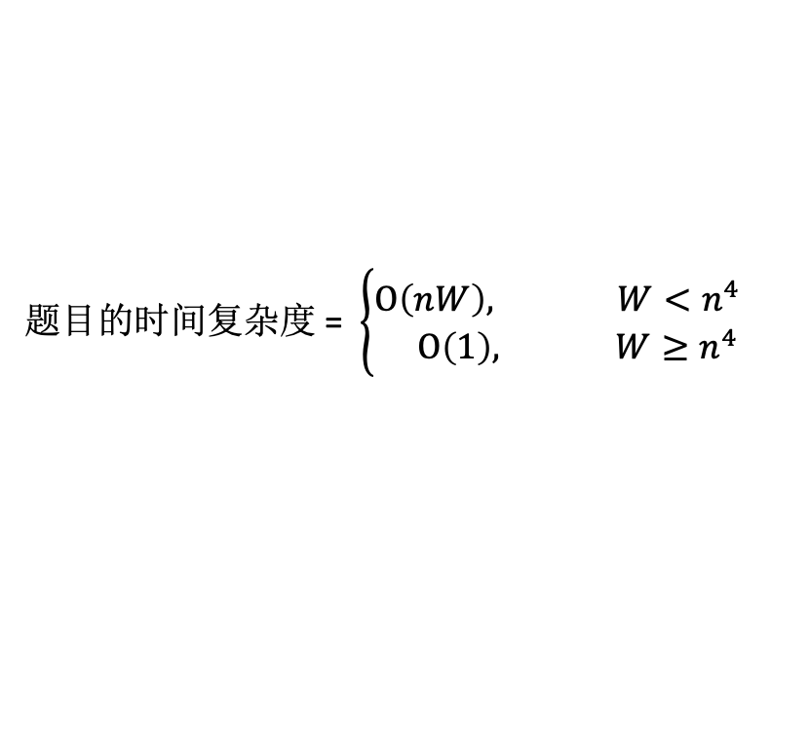

作业
一般的背包问题，时间复杂度为 $Θ(nW)$
$=Θ\left(n×2^{\log\left(W\right)}\right) ∴NP−hard$
题目的时间复杂度 = $\left\{\begin{aligned}O\left(nW\right), W<n^{4} \\ O\left(1\right), W≥n^{4}\end{aligned}\right.$
$$∴O\left(n^{4}\right)$$

Slide 2
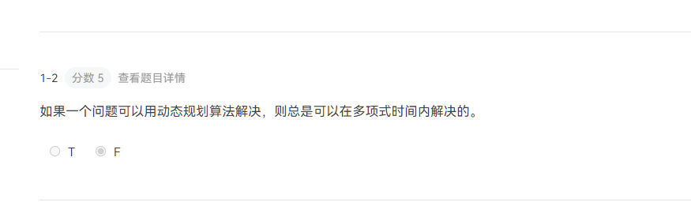
作业
只有当子问题的数量是问题规模的多项式时，才有可能在多项式时间内解决。
比如问题需要对某个集合（数组）的所有子集（子序列）进行遍历，求最优的子集，这种情况下子问题的规模就是子集的数量，是数组长度的指数函数，因此不能在多项式时间内解决。

Slide 3
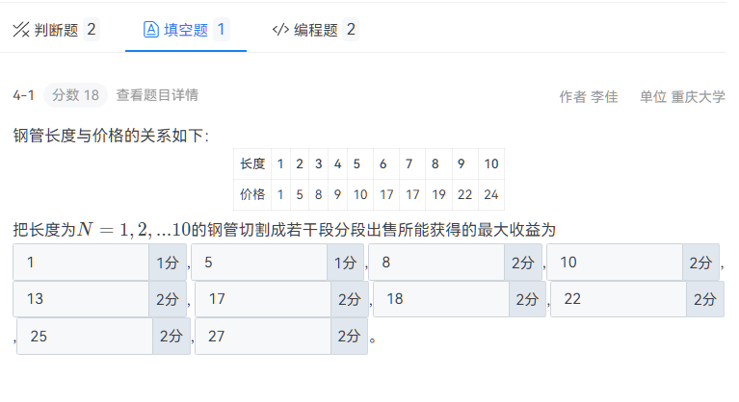
作业

Slide 4
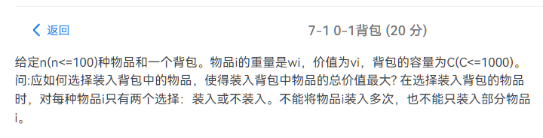
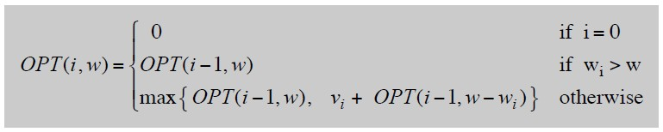

作业
$时间$复杂度 $T\left(n,C\right)=Θ(nC)$

Slide 5
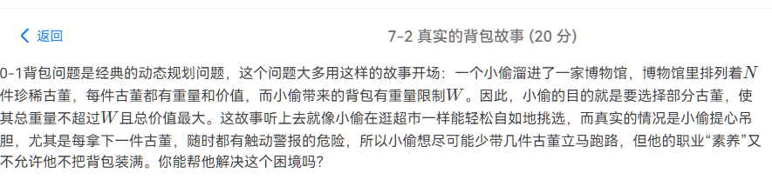



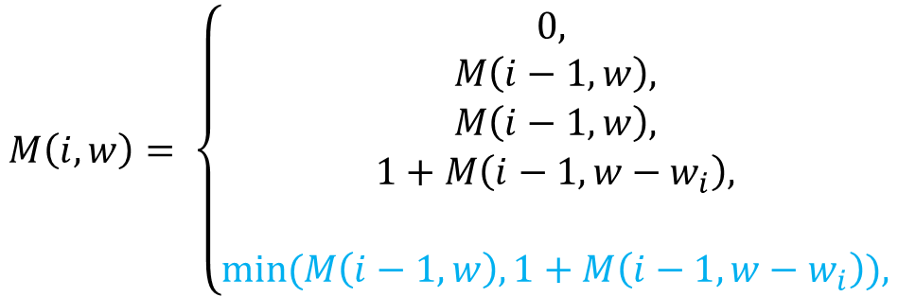
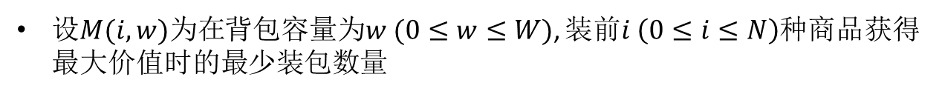
作业
设$M(i, w)为在$背包容量为$w (0≤w≤W)$, 装前$i \left(0≤i≤N\right)$种商品获得最大价值时的最少装包数量
$$M\left(i, w\right)= \left\{\begin{aligned}0, \\ M\left(i−1, w\right), \\ M\left(i−1, w\right), \\ 1+M\left(i−1,w−w_{i}\right), \\ \\ min⁡(M\left(i−1,w\right), 1+M\left(i−1,w−w_{i}\right)),\end{aligned}\right.$$
$$i=0$$
$$w<w_{i}$$
$$OPT\left(i−1,w\right)>v_{i}+OPT(i−1, w−w_{i})$$
$$OPT\left(i−1,w\right)<v_{i}+OPT(i−1, w−w_{i})$$
$$OPT\left(i−1,w\right)=v_{i}+OPT(i−1, w−w_{i})$$
$时间$复杂度 $T\left(N,W\right)=Θ(NW)$

